Slide 1
Ilustre Municipalidad de La Cisterna
Departamento de Educación Municipal
Liceo Politécnico Ciencia y Tecnología

Slide 2
Retorno seguro al trabajo

Slide 5
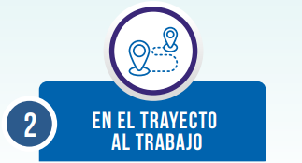
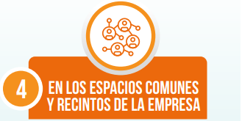
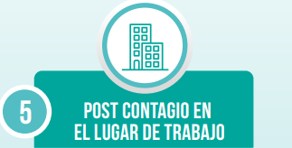
Antes de avanzar con la siguiente información es importante reconocer las siguientes fases:

Slide 6
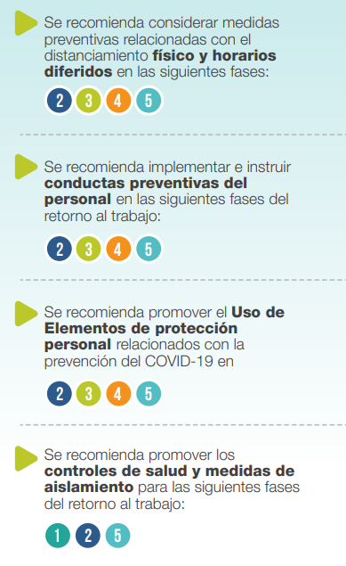
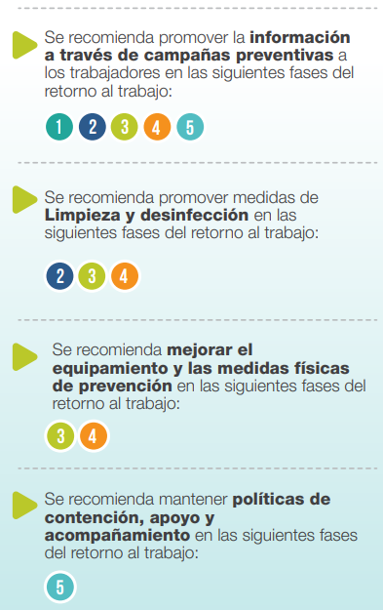

Slide 7
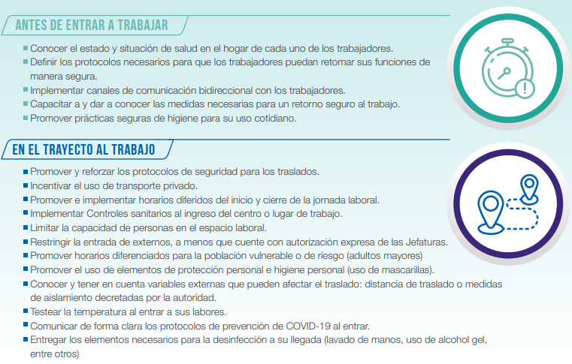

Slide 8
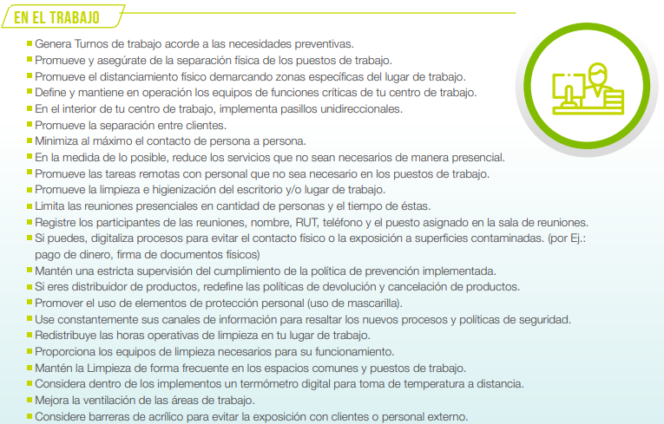

Slide 9
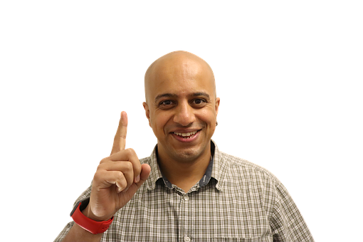

Slide 10
Verónica González Encargada Enfermería

